Slide 1












Bài 19 – Tiết 1
Notes:
Thiết kế: Hương Thảo – Zalo 0972.115.126. Các nick khác đều là giả mạo, ăn cắp chất xám.
Facebook: https://www.facebook.com/huongthaoGADT

Slide 2

Notes:
Thiết kế: Hương Thảo – Zalo 0972.115.126. Các nick khác đều là giả mạo, ăn cắp chất xám.
Facebook: https://www.facebook.com/huongthaoGADT

Slide 3









Notes:
Thiết kế: Hương Thảo – Zalo 0972.115.126. Các nick khác đều là giả mạo, ăn cắp chất xám.
Facebook: https://www.facebook.com/huongthaoGADT

Slide 4





Notes:
Chơi xong bấm vào mũi tên xanh để học tiếp

Slide 5

Notes:
Thiết kế: Hương Thảo – Zalo 0972.115.126. Các nick khác đều là giả mạo, ăn cắp chất xám.
Facebook: https://www.facebook.com/huongthaoGADT

Slide 6
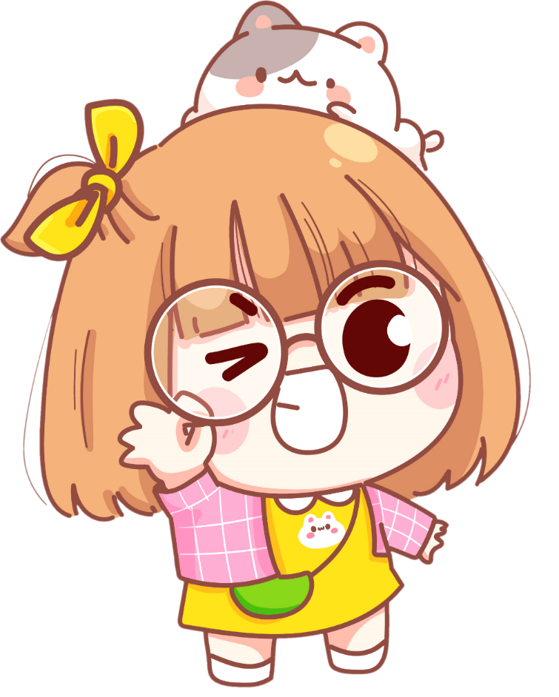


Luyện đọc toàn bài
Tiêu chí đánh giá
Đọc đúng.
Đọc to, rõ.
Đọc ngắt, nghỉ đúng chỗ.

Slide 7


人教版六年级语文 课件PPT模板
山中访友
Notes:
Thiết kế: Hương Thảo – Zalo 0972.115.126. Các nick khác đều là giả mạo, ăn cắp chất xám.
Facebook: https://www.facebook.com/huongthaoGADT

Slide 8



Đến Tây Bắc, du khách thường có cảm nhận như thế nào về tiếng khèn của người Mông?
Ai đã một lần lên Tây Bắc, được nghe tiếng khèn của người Mông, sẽ thấy nhớ, thấy thương, thấy vấn vương trong lòng... Âm thanh cây khèn của người Mông có thể làm đắm say cả những du khách khó tính nhất.
Notes:
Thiết kế: Hương Thảo – Zalo 0972.115.126. Các nick khác đều là giả mạo, ăn cắp chất xám.
Facebook: https://www.facebook.com/huongthaoGADT

Slide 9

Đóng vai một người Mông, giới thiệu về chiếc khèn.
VD: Người Mông chúng tôi rất tự hào về chiếc khèn được người xưa tạo ra. Khèn của người Mông chúng tôi được chế tác bằng gỗ cùng sáu ống trúc lớn, nhỏ, dài, ngắn khác nhau. Với chúng tôi, sáu ống trúc này tượng trưng cho tình anh em tụ hợp. Chúng được xếp khéo léo, song song trên thân khèn. Các bạn hãy nhìn và tưởng tượng thêm một chút, sẽ thấy chúng như dòng nước đang trôi. Đúng hơn, đó là dòng thanh âm chứa đựng tình cảm, cảm xúc của người Mông chúng tôi qua mỗi chặng đường của cuộc sống...

Slide 10

3. Theo em, vì sao tiếng khèn trở thành báu vật của người Mông?
Mỗi nhạc cụ truyền thống đều là sản phẩm sáng tạo của con người qua mỗi chặng đường. Sản phẩm đó không chỉ thể hiện tài năng, óc sáng tạo của con người mà còn chứa đựng cảm xúc, tình yêu cuộc sống của người xưa. Với người Mông, tiếng khèn như “báu vật” tinh thần của người xưa để lại. Bởi nó không thể thiếu vắng trong cuộc sống tâm hồn,

Slide 11

Đoạn cuối bài đọc muốn nói điều gì về tiếng khèn và người thổi khèn?
Đến Tây Bắc, bạn sẽ gặp những nghệ nhân người Mông thổi khèn nơi đỉnh núi mênh mang lộng gió. Hình bóng họ in trên nền trời xanh hệt như một tuyệt tác của thiên nhiên. Núi vút ngàn cao, rừng bao la rộng cũng chẳng thể làm chìm khuất tiếng khèn đầy khát khao, dạt dào sức sống.
Đoạn cuối: Vẻ đẹp của nghệ nhân thổi khèn và sức sống của tiếng khèn người Mông giữa núi rừng Tây Bắc.

Slide 12

5. Xác định chủ đề của bài đọc Thanh âm của núi. Tìm câu trả lời đúng.
A. Nét đặc sắc của văn hoá các vùng miền trường tồn cùng thời gian.
B. Các nhạc cụ dân tộc thể hiện sự sáng tạo đáng tự hào của người Việt Nam.
C. Tiếng khèn của người Mông là nét văn hoá quý báu, cần được lưu giữ, bảo tồn.
D. Du khách rất thích đến Tây Bắc – mảnh đất có những nét văn hoá đặc sắc.

Slide 13


Slide 14

Đọc diễn cảm toàn bài, nhấn giọng vào những từ ngữ thể hiện cảm xúc của tác giả khi nghe tiếng khàn của người Mông: Ai đã một lần lên Tây Bắc, được nghe tiếng khèn của người Mông, sẽ thấy nhớ, thấy thương, thấy vấn vương trong lòng…
Notes:
Thiết kế: Hương Thảo – Zalo 0972.115.126. Các nick khác đều là giả mạo, ăn cắp chất xám.
Facebook: https://www.facebook.com/huongthaoGADT

